Slide 1
Бюджет для граждан
Примэрия Гайдар
2024

Slide 2
Обращение примара
Мне очень приятно представить гражданский бюджет на 2024 год, подготовленный на основе проекта бюджета Гайдар. За последние два месяца мы вместе с командой и коллегами из примэрии приложили максимум усилий, чтобы подготовить документ, обеспечивающий финансирование всех важных служб населенного пункта.
Но, несмотря на имеющиеся проблемы, мы попытались разработать сбалансированный бюджет, ориентированный на приоритеты сообщества. Хочется верить, что бюджет на 2024 год будет лучше, прозрачнее и ближе к потребностям каждого гражданина.
В этом документе представлен обзор местного бюджета. Считаю, что для жителей крайне важно лучше знать, как составляется бюджет, каковы основные источники доходов, как определяются расходы и какие проекты планируемых капитальных вложений.
С уважением,
Примар села Гайдар
Илья Киося
01
INSERT HERE
YOUR TEXT
TIPS FOR YOU AND YOUR TEAM

Slide 3

Бюджет примэрии Гайдар на 2024 год
Доходы Расходы
Примэрия планирует бюджет без дефицита
12770,5 тыс.леев
Закон № 397/2003 о местных государственных финансах
Закон № 181/2014 о государственных финансах и бюджетно-налоговой ответственности

Slide 4
Основные источники дохода
Структура доходов
Бюджет села Гайдар зависит от трансфертов из государственного бюджета.
Существует способность собирать налоги на местном уровне: большое количество экономических агентов приносят доход в местный бюджет.
Трансферты полученные в рамках национального публичного бюджета делятся на две категории:
● трансферты специального назначения - финансовые средства, выделяемые из бюджета автономного территориального образования. В нашем случае, на образование были выделены 5810,7тыс. лей, и на дорожный фонд 1255,6 тыс.лей
● трансферты общего назначения – финансовые средства, выделенные из государственного бюджета для финансирования собственных сфер деятельности примэрии -1973,6 тыс.лей

Slide 5

Расходы бюджета примэрии Гайдар
Бюджетные расходы по функциональной классификации
Образование | 5810700лей
Государственные услуги общего назначения | 2053500лей
Культура, спорт, молодежь, культы и отдых | 1383000лей
Отдел благоустройства | 1835700лей
Развитие дорог | 1255600лей
Социальная защита | 86600лей
пожарная служба | 345400лей

Slide 6


Государственные услуги общего назначения
Расходы на персонал 1820 тыс.леев
Коммунальные услуги
Транспортные услуги
Электричество, вода, газ, канализация, коммуникации. 83 тыс.леев
Топливо, запчасти 25 тыс.леев
2052,5тыс.леев
Другие услуги
Банковские услуги, текущий ремонт 76,5 тыс. леев
Прочие расходы
канцелярские товары и прочие расходы 48 тыс.леев

Slide 7

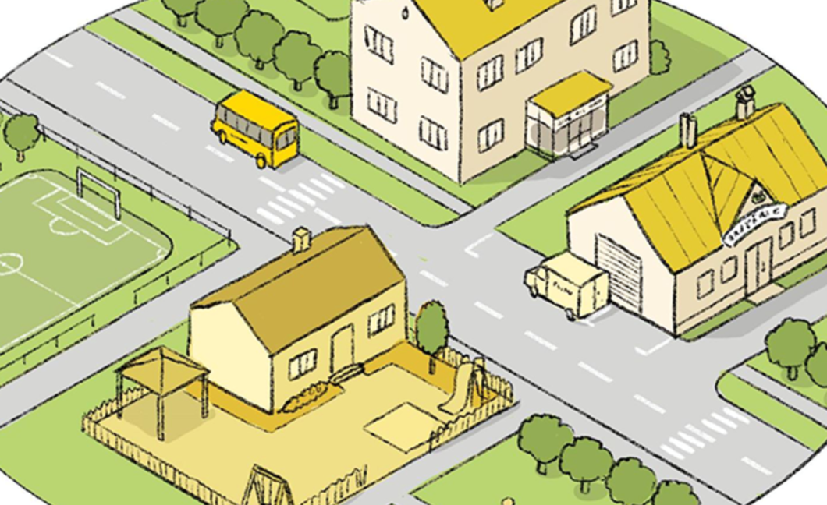
Дорожный фонд (развитие дорог)
1255,6тыс.лей
Доля бюджетных расходов на улучшение дорожной инфраструктуры в населенном пункте продолжает оставаться низкой, составляя всего 9,83% от общего бюджета, запланированного на 2024 год.
По сравнению с прошлым годом, в этом году было выделено на развитие дорог больше средств из общего запланированного бюджета.
Недостаточное финансирование в этой области затрудняет и замедляет достижение целей.

Slide 8
Какие участки дороги / тротуара необходимо отремонтировать в первую очередь?
ул. Советская;
ул. Кутузова;
ул. Кирова (нижняя часть);
ул. Горького;
ул. Пушкина;
ул. Котовского;
ул. 1 Мая;
Ул. Гагарина
Ул. С.Лазо
дорога к кладбищу
Установка искусственных неровностей!

Slide 9


отдел благоустройства
Благоустройство
1704,5 тыс.леев
уличное освещение
131,2 тыс.лей

Slide 10


Культура, спорт, молодежь и отдых
Культура
Дом культуры – 1219 тыс.лей
Культурные мероприятия –10 тыс.лей
Библиотека- 68,6 тыс. лей
Музей – 65,4 тыс. лей
Молодежь
Мероприятия для молодёжи
10 тыс.лей
1383 тыс.леев
Спорт
Спортивные мероприятия – 10 тыс.лей
1

Slide 11
Образование
-з/п работников в дошкольном образовании составляет 3812 тыс. леев
-Продукты питания -650 тыс.леев
-коммунальные услуги -540 тыс.леев
-на приобретение канц. товаров, хоз. инвентаря ,постельных принадлежностей -105 тыс.леев
Транспортные услуги, выделенные на бесплатную перевозку
детей - 540 тыс.леев
-Прочие расходы ,на содержание дошкольного
образования -163,7 тыс.леев
Выделяется на ребенка
На каждого из 125 ребенка из детского сада будет выделено 46485 лей в год. включая все расходы в дошкольном образовании
5810,7 тыс.леев

Slide 12
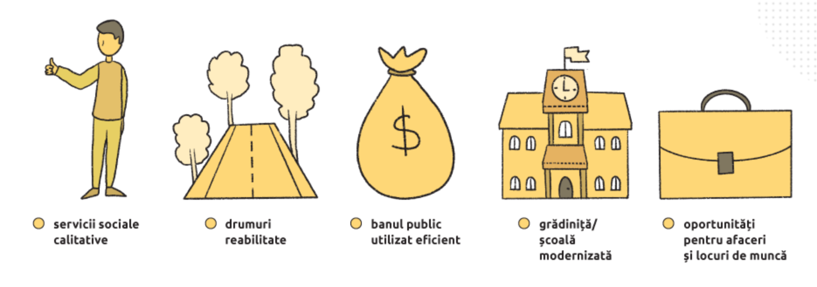
Совместное бюджетирование
В этом году, к сожалению, из-за дефицита бюджетных средств, примэрия Гайдар не сможет использовать бюджетирование на основе участия.
Составление бюджета с участием населения - это механизм, который позволяет гражданам участвовать в принятии решений и принимать решения о распределении государственных финансовых ресурсов, доступных местным органам власти, и управлению ими.
Преимущества Сб:

Slide 13
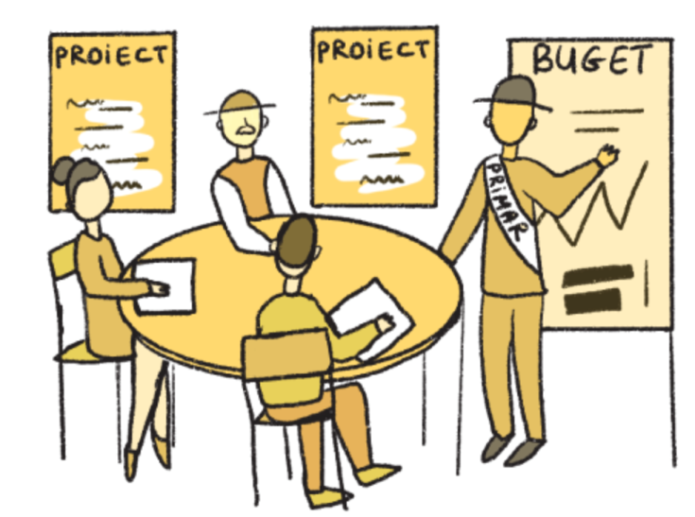
Гражданское участие
Другие проблемы, наблюдаемые в сообществе:
Граждане определили и другие проблемы, в решении которых они нуждаются в поддержке местных властей:
бродячие собаки;
уборка кладбища;
Досуг молодежи;
Установка уличных тренажеров;
* Данные были получены от граждан при разработке бюджета

Slide 14
Дополнительная информация
Общественные слушания по проекту бюджета состоятся 19 декабря 2023г. в 14:00, в актовом зале примэрии села Гайдар.
Проект бюджета на 2024 год можно получить в примэрии.
Подробная информация о совместном бюджетировании: http://bugetulmeu.md/691/

Slide 15
01
Информируй Обучай и Действуй!
СПАСИБО ЗА ВНИМАНИЕ!

